Slide 1

Eğitimde Bilişim Kültürü Oluşumu Olimpiyatı

Slide 2
E-BİKO NEDİR?
Gelişmişliğin genel simgesi teknolojidir. Bireyler ve toplumlar, ihtiyaçlarını teknoloji aracılığıyla daha kolay karşılamaktadırlar. Teknolojik gelişmelerini tamamlamış ve çağa uyum sağlamış toplumların yaşam ve kültür düzeylerinin yüksek olduğu gözlenmektedir. Birçok yenilikler gibi teknolojik yeniliklerin de öncelikle eğitim kurumlarına taşınarak gençlerin yetişmesine ışık tutması sağlanmalıdır.
Geleceği hayalleriyle inşa edecek ve bu hayalleri projelendirerek hayata geçirecek istekli ve üretici ilköğretim ve ortaöğretim öğrencilerini teşvik etmek, onların gelecekte iyi bir teknoloji okur-yazarı olmasının yanında bu kültürü yaşayan ve yaşatan bireyler olmaları amacıyla düzenlenen bir organizasyondur.

Slide 3
E-BİKO’NUN TARİHÇESİ
Gelişmiş toplumların ve modern çağın bir göstergesi olan bilim ve teknoloji , bilişim kültürünün bilinçli kullanımıyla birlikte tek tuşla bilgiye ulaşımı sağlamış; bir yandan da toplumsal ilişkileri artırmıştır. Günümüzde sıkça kullanılan ve hemen hemen her alanda karşımıza çıkan bilişim ya da bilgi teknolojileri kavramı değişen ve gelişen dünyada insan merkezli olan tüm alanlara entegre edilmektedir. Ebiko Gelişen teknolojilerin hayatımıza olan etkilerini ve bu teknolojilerin düzgün kullanılması amacıyla 2004 yılında ortaya çıkmıştır. Bu yıl Ebiko 8. Olimpiyatını yapmaktadır.

Slide 4
E-BİKO’NUN AMACI
Teknoloji üreten bir Türkiye’nin oluşturulmasına katkı sağlamak,
Teknolojiyi yaşam kalitesini yükseltme anlamında kullanabilen bir toplum için çalışmak,
Kaynaklarını etkin ve verimli kullanabilen bir devlet yönetimine etkili destek vermek,
Nitelikli insan gücüne erişmek
Uluslararası rekabet edebilir bir üretim sektörüne ışık tutmak,

Slide 5
E-BİKO’NUN ÖZEL AMAÇLARI
"Ulusal Ar-Ge" yatırımlarına ön ayak olmak,
Bilişim ve İnternet Sektöründe "Ulusal Katma Değerin" artırılması için örnekler sunmak, bu alana ilgi duyan insanları teşvik etmek,
Bilişim ve İnternet Teknoloji eğitiminde öğrencilerimizin yetenekleriyle sektör gereksinimlerinin buluşturulmasını sağlamak,

Slide 6
E-BİKO’NUN ÖZEL AMAÇLARI
Öğrenci, Eğitmen ve İşletmeci işbirliği ve uzmanlık alanlarına yönelik yapılanmaya destek olmak
İlkokul ve Liselerdeki genç beyinlerin üretime yönelik olarak yönlendirilmesini sağlamak,
Vatandaşlarımızın bilişim teknolojilerinden olabildiğince yararlanabilmesi için farkındalık eğitim ve çalışmaları yapmak,

Slide 7
BEKLENEN SONUÇLAR
Ülkemizde bilişimle ilgili teknolojilerin ve bilgisayar kullanımının verimli bir biçimde artması, gelişmesi ve çağdaş boyutlarda tutulmasına yardımcı olmak,
Bilişim ve İnternet yoluyla yayılan, çocukların, gençlerin ve ailelerin bu yolla zarar görmelerini sağlayan bireysel ve toplumsal risklere çözüm getirmek,
Bilişim ve İnternet sektöründeki insan gücünün verimlilik ve etkinliğini arttırmak, insana yapılan yatırımları desteklemek,

Slide 8
BEKLENEN SONUÇLAR
Bilişimle ve internet teknolojinde ülkemizin dünya arenasında boy göstermesine katkı sağlayacak bireyleri önceden tespit yönlendirmek,
Bilişim konusunda bilimsel araştırma ve geliştirme çalışmaları ile donanım ve yazılım üretimini desteklemek, bu tür çalışmalarda kalitenin artmasını gözetmek,
Bilgisayar donanımı ve yazılımı ile iletişim konularında dünya ile bütünleşmenin gözetilmesinde yardımcı olmak,

Slide 9
BEKLENEN SONUÇLAR
Bilişim sektörü içindeki riskleri önceden tespit edip kamusal yararı önde tutan projelerin geliştirilmesini desteklemek,
Bilişim toplumu olma yönündeki bilincin ülke genelinde artmasını sağlamak,
Bilişimle ilgili toplumsal sorunlara çözüm önerileri geliştirmek,
Toplumun refahını arttırıcı çalışmalarda bulunurken, toplumu oluşturan en küçük birim olan insanı, her yaşta, önemseyerek, insanın ve toplumun yararına çalışmalarda bulunmak,

Slide 10
BİLİŞİM KÜLTÜRÜ OLUŞTURMANIN AMACI
Öğrencilerimize Bilişim Teknolojilerinin etkili kullanımı için rehberlik yapma, öğrencilerimize yardım etme ve yol gösterme gibi rolleri etkin bir biçimde yerine getirmek, öğrencileri öğrenmeye güdülemek ve teknolojinin diğer karanlık yüzünden uzak tutmaktır. Öğrencilerimiz Fen , matematik gibi alanların dışında da proje üreterek proje tabanlı bir öğrenme sisteminin içine girmiş olmaktadırlar.

Slide 11
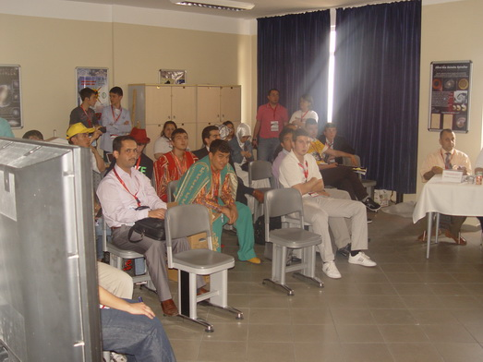
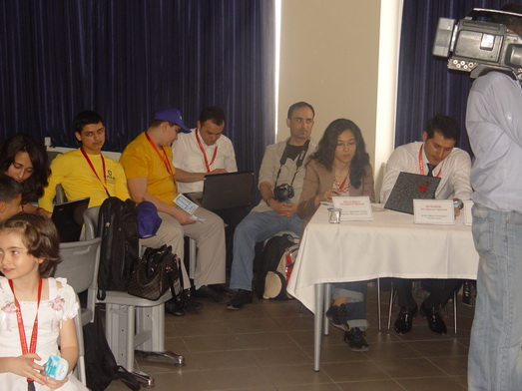
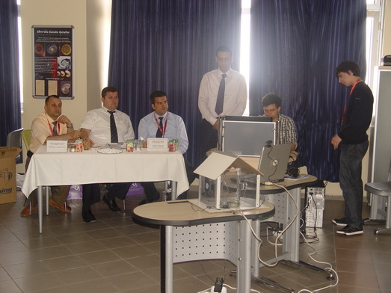
BİLİŞİM KÜLTÜRÜ OLUŞTURMANIN AMACI
Genel Olarak; Bilişim kültürü oluşturma, yaygınlaştırma ve içselleştirme
İlköğretim öğrencileri için;
Düşünebilme, tasarlayabilme, çevresinde gelişen hadiselere duyarlı olabilme
Ortaöğretim öğrencileri için;
Farkındalık duygularının geliştirebilme, bilişim alanı ile ilgili fikir sahibi olabilme, iyi bir teknoloji okur-yazarı olmasının yanında bu kültürü yaşayan ve yaşatan bireyler olmaları

Slide 12
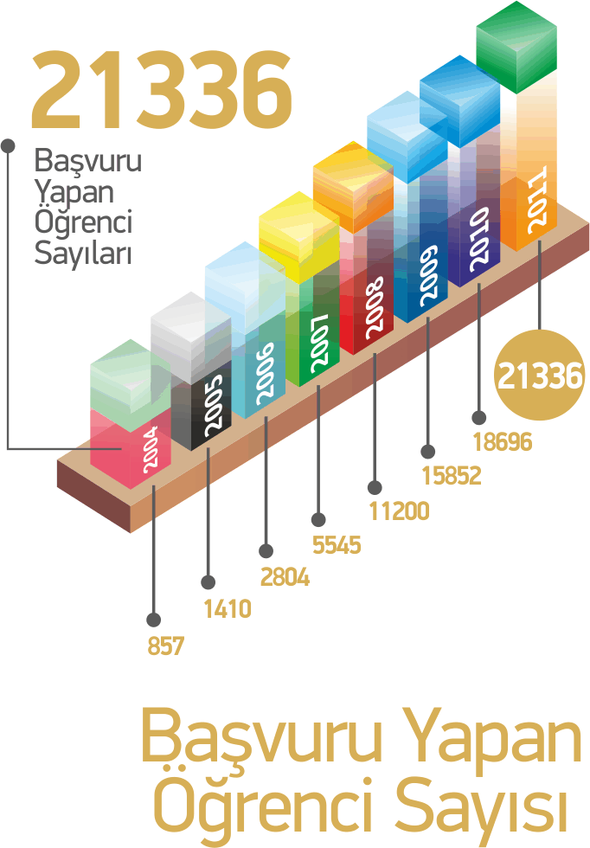
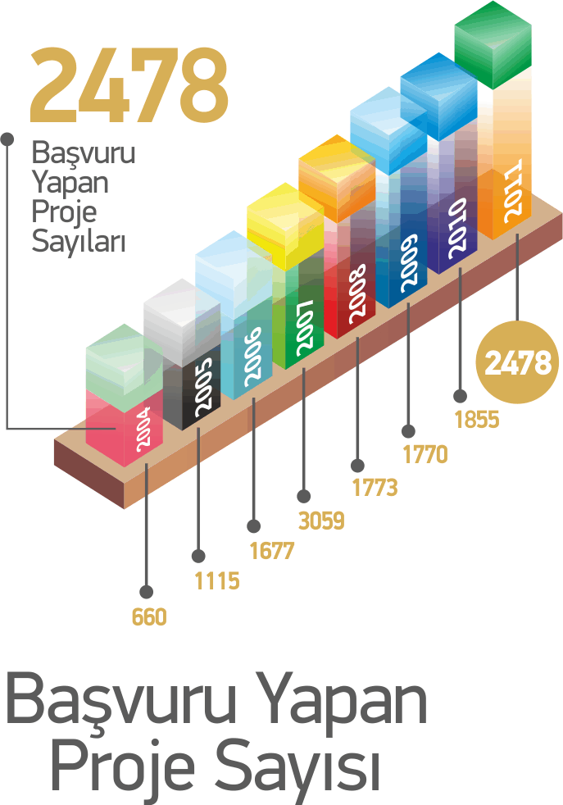
E-BİKO KATILIM

Slide 13
YARIŞMA YÖNTEMİ & KATEGORİLER
Yarışma üç aşamadan oluşmaktadır. Birinci aşamada kendi alanında uzman jüri üyeleri tarafından gönderilen projeler ön değerlendirmeye tabi tutulur, ikinci aşamada finale kalan yarışmacılar proje sunumlarını gerçekleştirir ve üçüncü aşamada ise jüri tarafından final değerlendirmeleri yapılır ve sonuçlar ilan edilir.
İlköğretim Kategorisi:
Eğitimde Bilişimin Yeri
Web Sitesi / Portal Tasarımı
Eğlenerek Öğrenelim / Animasyon
Ortaöğretim Kategorisi:
1. Web Sitesi / Portal Tasarımı
2. Yazılım Geliştirme
3. Eğitimde Ar-Ge
4. Eğlenerek Öğrenelim / Animasyon

Slide 14
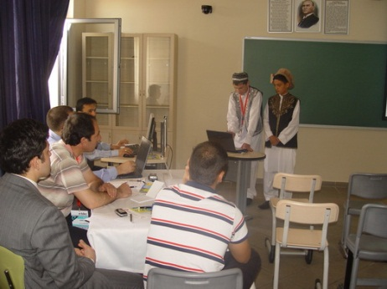
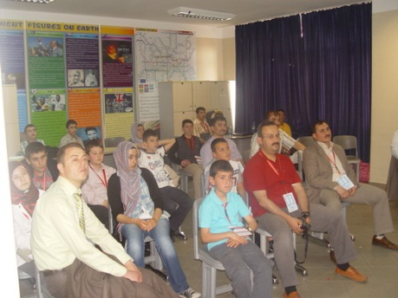
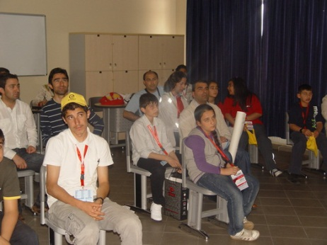
EĞİTİMDE BİLİŞİMİN YERİ
Bilişim teknolojileri ile birlikte nasıl bir insan tipinin yetiştirilmesi gerektiği, bu süreç içerisinde öğrencilerin, velilerin ve eğitimcilerin rolleri, görevleri, okul idarecileri, öğretmenler, öğrenciler ve veliler arasında var olan sorunlar ile bu sorunların çözümüne getirilebilecek çözümleri kapsamaktadır.

Slide 15
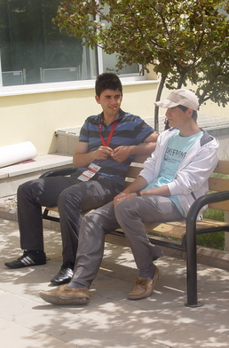
EĞİTİMDE AR-GE
Eğitim alanında araştırma, geliştirme ile eğitim kurumlarımızı daha kullanılır duruma getirebilecek projelerin üretilmesi ve üretilen projelerin uygulanabilir olanların hayata geçirilmesi amaçlanmaktadır.

Slide 16
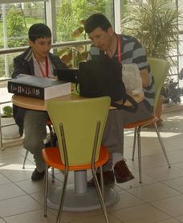
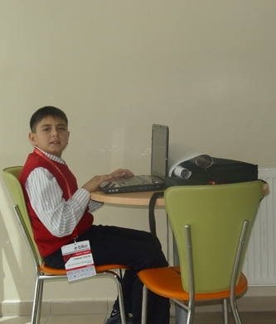
EĞLENEREK ÖĞRENELİM ANİMASYON
Eğitimin daha zevkli ve daha çekici hale getirilmesi için birçok araştırma yapılmaktadır. Bilgisayar animasyonları sayesinde çocukların hem kavrama kabiliyetleri artırılmakta hem de bu animasyonların onların ilgisini çekecek tarzda hazırlanmasıyla konuya ilgileri daha kolay toparlanmaktadır.

Slide 17
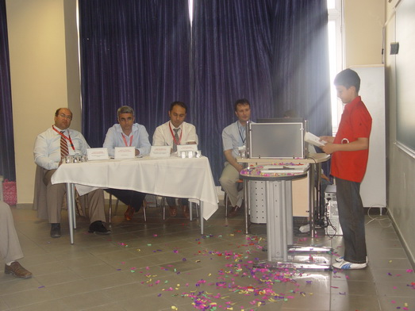
WEB TASARIM
Web ve internet teknolojileri kullanılarak başarılı projelerin geliştirilmesi, yaygınlaştırılması, tanıtılması, raporlanması, bu alanda yapılacak çalışmaların ve yatırımların özendirilmesine katkılar sağlaması amaçlanmaktadır.

Slide 18
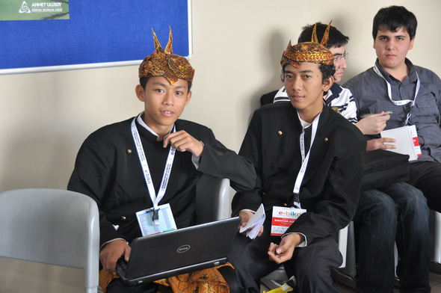
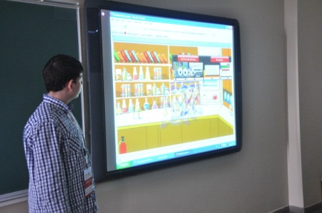
YAZILIM GELİŞTİRME
Öğrencilerin bilgi ve hayal güçlerine sınır koymadan insan hayatını kolaylaştırıcı programların / kodların yazılması amaçlanmaktadır.

Slide 19
Gelecek Bilişimle Gelecek

